Slide 1
Project: STARS (Successfully Teaching AstRonomy in Schools)
This project has been funded with the support of the Erasmus+ Programme, K2 Action, Strategic Partnerships in School Education.
Project Agreement Number: 2017-1-SK01-KA201-035344
ОБУЧИТЕЛНА ПРОГРАМА ЗА УЧИТЕЛИ (O2)
Модул #9
Вселената.
The current publication reflects only the author´s view and neither the Slovak National Agency, nor the European Commission are responsible for any use that may be made of the information it contains.

Slide 2
STARS project intro
1. STARS Методическо помагало за учители
готови за използване ресурси
2. STARS Обучителна програма за учители
3. STARS Онлайн платформа с примери за добри практики и възможности за дискусии
4. STARS Концепция за програма за обучение по астрономия
Международна онлайн конференция 2020
project-stars.com
The current publication reflects only the author´s view and neither the Slovak National Agency, nor the European Commission are responsible for any use that may be made of the information it contains.

Slide 3
Модули на проекта STARS
#1 Съзвездия. #6 Галактическа среда.
#2 Движение на небесните тела. #7 Слънцето и звездите.
#3 Закон на Нютон за гравитацията. #8 Галактиката Млечен път и други галактики.
#4 Изследване на Вселената. #9 Вселената.
#5 Слънчевата система. #10 Обсерватории.
The current publication reflects only the author´s view and neither the Slovak National Agency, nor the European Commission are responsible for any use that may be made of the information it contains.

Slide 4
Как са структурирани модулите
Всеки модул е разделен на няколко теми.
Всяка тема съдържа:
Кратко въведение и ключови думи;
Теоретична част за учителя - дава базисната информация, необходима за подготвяне на урок по тази тема (в някои случаи и линкове към допълнители материали в интернет).
! ТОВА НЕ СА ГОТОВИ УРОЦИ!
Практически упражнения и тестове за ученика - (в повечето случаи) готови за ползване в класната стая, придружени с отговори.
The current publication reflects only the author´s view and neither the Slovak National Agency, nor the European Commission are responsible for any use that may be made of the information it contains.

Slide 5
Как да подходим към материала 1
Прочетете внимателно теоретичната част за учителя.
Ако имате въпроси, потърсете отговор в допълнителните материали в страницата на проекта (http://project-stars.com/?lang=bg) или на други интернет страници.
Внимание! Убедете се, че източниците са достоверни!
3. При подготовка на теоретичната част:
Тематиката, разисквана в този модул е сред най-интересните и вълнуващи области на астрофизиката, но същевременно и най-сложната.
Тук се въвеждат основни закони, теории и понятия, които са ключови за разбиране на фундаментални постулати за възникването и еволюцията на Вселената.
The current publication reflects only the author´s view and neither the Slovak National Agency, nor the European Commission are responsible for any use that may be made of the information it contains.

Slide 6
Как да подходим към материала 2
Прочетете внимателно практическите упражнения и отговорите към тях.
Ако имате въпроси, потърсете отговор в допълнителните материали и/или в страницата на проекта (http://project-stars.com/?lang=bg) или на други интернет страници. Внимание! Убедете се, че източниците са достоверни!
В зависимост от Вашата теоретична част, подберете практически упражнения за илюстриране на материала, който сте подбрали. Може да потърсите други упражнения в допълнителните материали и/или в страницата на проекта (http://project-stars.com/?lang=bg) или на други интернет страници. Внимание! Убедете се, че източниците са достоверни!
The current publication reflects only the author´s view and neither the Slovak National Agency, nor the European Commission are responsible for any use that may be made of the information it contains.

Slide 7
Как да подходим към материала 3
Имайте предвид, че за някои от упражненията се изискват допълнителни материали, които едва ли са в наличност в класната стая. За тях, предварително трябва да се подготвите - или Вие да ги снабдите, или да предупредите учениците да ги приготвят отнапред!
Препоръчваме да изпробвате избраните упражнения и да направите собствена преценка за сложността и необходимото за изпълнение време. Ако прецените, можете да правите промени, съкращение, улеснение и т.н. на упражненията, стига това да не нарушава физическия смисъл на заданията.
По ваша преценка, можете да дадете накои от упражненията (или част от тях) за домашно - да се направи предварителна подготовка, или да се довърши вкъщи.
The current publication reflects only the author´s view and neither the Slovak National Agency, nor the European Commission are responsible for any use that may be made of the information it contains.

Slide 8
Теоретично съдържаниe
1. Вселената:
1.1 Що е Вселена? Исторически идеи. Вселена и Космос. Съвременни представи.
1.2 Космология. Космологията като наука. Закон на Хъбъл. Космологичен принцип.
1.3 Големият взрив. Съвременни възгледи за възникването на Вселената чрез Големия взрив. Началото. Понятие за време. Проблемът с центъра и безкрайността на Вселената.
The current publication reflects only the author´s view and neither the Slovak National Agency, nor the European Commission are responsible for any use that may be made of the information it contains.

Slide 9
Теоретично съдържаниe
1.4 Микровълново фоново излъчване. Откриване на реликтовото излъчване. Характеристики.
1.5 Бъдеще на Вселената. Възможни сценарии. „Тъмна материя“ и „Тъмна енергия“.
The current publication reflects only the author´s view and neither the Slovak National Agency, nor the European Commission are responsible for any use that may be made of the information it contains.

Slide 10
Списък на практическите упражнения
Закон на Хъбъл
Разширяващата се Вселена
The current publication reflects only the author´s view and neither the Slovak National Agency, nor the European Commission are responsible for any use that may be made of the information it contains.

Slide 11
Практическо упражнение: 1. Закон на Хъбъл
Методическа част: Запознаване с графичния вид на Закона на Хъбъл -тема 1, упражнение 1.
Материали и инструменти: Разпечатана графиката, изобразяваща Закона на Хъбъл.
Процедура: Учениците изследват предоставената им графика на Закона на Хъбъл, определят величините по осите и техните размерности. С помощта на учителя се уточняват понятията и се въвежда „Константата на Хъбъл“. Учениците попълват дадената таблица.
The current publication reflects only the author´s view and neither the Slovak National Agency, nor the European Commission are responsible for any use that may be made of the information it contains.

Slide 12
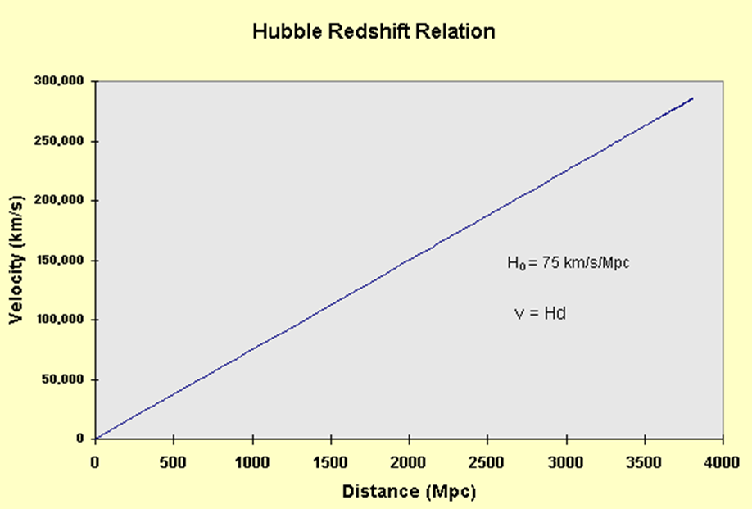
The current publication reflects only the author´s view and neither the Slovak National Agency, nor the European Commission are responsible for any use that may be made of the information it contains.

Slide 13
НАСОЧВАЩИ ВЪПРОСИ | ОТГОВОРИ
Каква величина представляват стойностите по абсцисата? Какви са мерните единици? Как (с какви методи) могат учените да измерят тази величина? | Разстояянието от Млечния път до други галактики. Мегапарсек (милиони парсеци). От видимия ъглов размер на галактиката или яркостта на обекти в нея.
Каква величина е изобразено по ординатата? Как (с какви методи) могат учените да измерят тази величина? | Скорост на отдалечаване. Чрез измерване на доплеровото отместване на линии в спектъра на светлината от галактиката.
Според Вас, коя от двете величини е по-трудна за измерване? | Разстоянието.
Каква е размерността на величината, представлявана от наклона на графиката? | Скорост за единица разстояние.
Каква мислите е величината, представлявана от налкона на графиката? | Константа на Хъбъл.
А каква би била размерността на обратноприопорционалното на наклона на графиката? Можем ли да използваме тази нова величина за да добием представа за Вселената? Ако да – за какво, ако не – защо? | Време. Да, можем да оценим възрастта на Вселената. Time.
The current publication reflects only the author´s view and neither the Slovak National Agency, nor the European Commission are responsible for any use that may be made of the information it contains.

Slide 14
Практическо упражнение: 2. Разширяващата се Вселена.
Методическа част: да се направи модел на разширяващата се Вселена, тема 1, упражнение 2.
Материали и инструменти: 1 голям балон, 4 парчета хартия с размери 2 х 30 см, огъваща се измерителна линия, 1 маркер, тетрадка за записване на резултатите/научен дневник, ножици, молив/химикалка, по-големи кламери
Процедура: За 20 мин. Учениците извършват практическата част и попълват дадената таблица. След това се провежда 10-минутна дискусия на резултатите.
The current publication reflects only the author´s view and neither the Slovak National Agency, nor the European Commission are responsible for any use that may be made of the information it contains.

Slide 15
Подробни инструкции:
1.1. За изпълнението му са Ви необходими: един балон, огъваща се измервателна линия, маркер, парче хартия за измерванията и копие от тази инструкция.
1.2. С помощта на маркера, нарисувайте 11– 15 точки по повърхността на балона, преди да го надуете и номерирайте 11 от тях, като за целта първо съвсем леко надуйте балона.
1.3. Надуйте балона докато той добие размер колкото юмрука ви. Не надувайте балона прекалено!
1.4. Завържете балона с ластик/конец.
1.5. Запишете подробно и с пълни изречения какво се случва с точките (взаимното им положение).
1.6. С линията измерете разстоянията между тичка 1 (Вашата “отправна” точка) и най-близките до нея точки и ги запишете в съответната колона в долната таблица (Частично надут балон, измерване с линия). Не трябва да огъвате повърхносстта на балона по време на измерването!
1.7. С помощта на ивиците хартия/конеца, измерете разстоянията между точка номер 1 и останалите номерирани точки. Какви са разликите с предишния метод за измерване? Запишете ги в съответната колона в долната таблица (Частично надут балон, измерване с хартия/конец).
1.8. Като надувате бавно, увеличете размера на балона два пъти. Не прекалявайте с надуването!
1.9. Повторете горните два метода за измерване на разстоянието върху по-надутия балон и ги запишете в таблицата в колоните Надут балон.
The current publication reflects only the author´s view and neither the Slovak National Agency, nor the European Commission are responsible for any use that may be made of the information it contains.

Slide 16
Подробни инструкции:
1.10. Отговорете на следните въпроси:
а) Ако точките по балона представляват галактики, те стават ли по-големи при раздуването на балона? Защо според Вас това е или не е така?
б) Каква връзка съществува между скоростта на отдалечаващите се една от друга галактики и първоначалното разстояние между тях? Как се казва този закон?
в) Кой от горните два метода за измерване на разстоянието беше по-точен? Защо?
г) За един астроном кое е по-трудно да измери – червеното отместване на галактиката (което отразява скоростта, с която тя се отдалечава), или разстоянието от Земята до галактиката? Защо? Обяснете отговора си.
The current publication reflects only the author´s view and neither the Slovak National Agency, nor the European Commission are responsible for any use that may be made of the information it contains.

Slide 17
ЧАСТИЧНО НАДУТ БАЛОН |  |  |  | НАДУТ БАЛОН
ТОЧКА | Начално разстояние от т. 1, измерено с линия | Начално разстояние от т. 1, измерено с хартия/конец | Разлика между двете измервания | ТОЧКА | Начално разстояние от т. 1, измерено с линия | Начално разстояние от т. 1, измерено с хартия/конец | Разлика между двете измервания | Промяна между частично и напълно надут балон
2 |  |  |  | 2
3 |  |  |  | 3
4 |  |  |  | 4
5 |  |  |  | 5
6 |  |  |  | 6
7 |  |  |  | 7
8 |  |  |  | 8
9 |  |  |  | 9
10 |  |  |  | 10
11 |  |  |  | 11
The current publication reflects only the author´s view and neither the Slovak National Agency, nor the European Commission are responsible for any use that may be made of the information it contains.

Slide 18
Допълнителни ресурси:
1.Идеи за модели на космически телескопи и сонди, които учениците да построят сами: https://www.esa.int/kids/en/things_to_do
2. Построете и изстреляйте собствена ракета (за ученици до 12 години) http://www.esa.int/Education/Teachers_Corner/Up_up_up_Build_and_launch_your_own_rockets_Teach_with_space_PR23
The current publication reflects only the author´s view and neither the Slovak National Agency, nor the European Commission are responsible for any use that may be made of the information it contains.

Slide 19
Изводи, проверка на резултатите
Какво следва (Feed Forward): Базирайте плановете за следващите занятия на базата на представянето на учениците:
Трудност на занятията: в зависимост от това доколко добре учениците са разбрали материала и как са се справили с поставените задачи.
Подход към материала: Какъв е правилният подход, който да помогне за разбиране на материала и изпълнение на поставените задачи.
Самооценка: самодисциплина, ръководене и контрол на дейностите.
Индивидуален подход: Индивидуални оценки и напътствия.
The current publication reflects only the author´s view and neither the Slovak National Agency, nor the European Commission are responsible for any use that may be made of the information it contains.
Notes:
DOI: 10.3102/003465430298487, The Power of Feedback, John Hattie and Helen Timperley, University of Auckland

Slide 20
Изводи, проверка на резултатите 2
Подготовка: Ясна и добре поставени цели на урока и упражненията. Когато добре разберат крайната цел, учениците по-лесно и ефективно биха се фокусирали над конкретна задача/материал.
Проверка: Как се справих? Индивидуална оценка и отзив от страна на учителя за свършената от ученика работа, които да са конкретно свързани с изпълнението на поставената цел. Да съдържа информация за напредъка (или липсата на такъв) на ученика и да даде напътствия които да помогнат за постигане на целта и доближаване до очаквания стандарт.
The current publication reflects only the author´s view and neither the Slovak National Agency, nor the European Commission are responsible for any use that may be made of the information it contains.
Notes:
DOI: 10.3102/003465430298487, The Power of Feedback, John Hattie and Helen Timperley, University of Auckland

